Slide 1
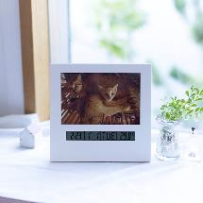

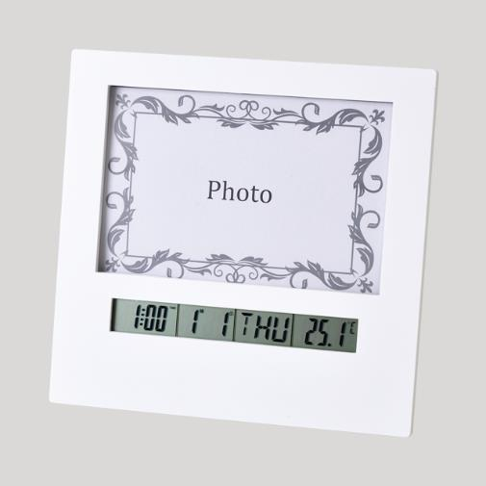
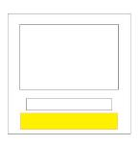
品番:D3087
フォトフレームクロック
基本機能
写真サイズ
・アラーム
・時計
・日付表示
・温度計
・誕生日アラーム
・ｶｳﾝﾄﾀﾞｳﾝﾀｲﾏｰ
上代:\1,200(税込\1,320)
100㎜
ポストカードが入るサイズのフォトフレーム時計
名入れサイズが広く、訴求効果抜群！
150㎜
■商品情報
商品サイズ | 190×185×20㎜
重量 | 240g
材質 | HIPS他
カラー | ホワイト
機能 | カレンダー・時計・温度計・アラーム
備考 | 化粧箱サイズ(入)200×195×25㎜ 単4電池×2本使用(別売)
梱入数 | 60
memo
■名入れ範囲
W150×H25mm

